Slide 1






ECONOMÍA
¿COLABORATIVA?
O
¡SUMERGIDA!
Montevideo, 4 de abril de 2016

Slide 2

Si usted no sabe a donde va cualquier calle le conduce allá
3

Slide 3

«Ningún viento es el adecuado para quien no sabe a qué puerto se dirige. Para quién sabe a donde va, todos los vientos son favorables»
Séneca
9

Slide 4

¿CAMBIO?
“Toda organización ha de prepararse para abandonar todo lo que hace”
Peter Drücker
“Cambio. Cambio. Cambio. Debemos aprender a afrontarlo, a prosperar con él. Este es el estribillo que suena ahora sin cesar. Pero está equivocado. Sorprendentemente debemos situarnos más allá del cambio y abrazar nada menos que el abandono literal de las convenciones que nos trajeron a este punto.”
Erradique la palabra “cambio” de su vocabulario, sustitúyala por abandono o revolución”
Tom Peters
“Lo que creemos es lo que creamos”
Alex Rovira
“Siempre es mas fácil dejar de hacer que hacer”
“Hay que hacer las cosas ordinarias con un amor extraordinario”
Madre Teresa de Calcuta

Slide 5

“Se tú el cambio que quieres ver en el mundo”
Mahatma Gandhi
“No importa lo que sabes, importa lo que haces”
“El poder no se da, se conquista”
Jesús Gatell Pàmies
“El deber del hombre no es encontrar, sea como sea, soluciones, sino aceptar, sea como sea, los problemas”
Ortega y Gasset
“Las organizaciones ya no se construyen sobre la fuerza. Cada vez más se levantan sobre la confianza. La confianza no significa que la gente se caiga bien, significa que uno pueda confiar en el otro”
Peter Drücker

Slide 6
Cifras turismo España según INE en 2015
1ª Potencia Mundial en Turismo Residencial
España atrajo al 6% del Turismo Mundial 2ª Potencia en Ingresos (160.000 MM de euros aporta el Turismo a la economía española según WTTC en 2014)
3ª Potencia Mundial en número de visitantes (68.100.000 de turistas extranjeros)
2.000.000 de empleos directos (12% del empleo total)
13% del PIB español
15.000 hoteles, equivalente a 1.575.000 plazas

Slide 7

Cifras turismo mundial, según la OMT
En 2015:
1.184 millones de seres humanos cruzando las fronteras de sus países
280 millones de empleos
803.000 millones de euros
en ingresos
Previsión para 2030:
1.800 millones de turistas

Slide 8

La innovación disruptiva es la introducción de nuevas tecnologías, productos y servicios, en un esfuerzo por promover el cambio y superar a los competidores.
En este contexto, la palabra disruptivo no significa interrumpir ni causar desorden. Más bien, significa reemplazar.
Clayton Christensen, profesor de Harvard Business School, popularizó el término.

Slide 9

Innovación disruptiva: proceso por el cual un producto o servicio, gracias a una innovación tecnológica o de otro tipo, se instala en una parte del mercado, generalmente marginal, y de forma imparable y a veces imprevisible se expande a la totalidad del mismo, incluso ampliándolo, desplazando eventualmente a los competidores establecidos o incumbentes.
Fuente: Estudio sobre los nuevos modelos de prestación de servicios y la economía colaborativa. CNMC. 2016

Slide 10

El PEZ GRANDE ya no siempre se come al PEZ PEQUEÑO
Pero el PEZ RÁPIDO siempre gana al PEZ LENTO

Slide 11
Una oferta de 2,7 millones de camas que ya supera el número total de plazas regladas y casi duplica la capacidad de todas las hoteleras.
La oferta de plazas en viviendas de alquiler turístico en España alcanza ya un nivel muy relevante, alcanzando los 2,7 millones al cierre de 2014. Se trata de un volumen de oferta que supera con creces los 2,5 millones de plazas reguladas, a pesar de la dificultad para su cuantificación exacta.
Ello es debido a la actual opacidad informativa y fiscal de los diversos actores que los gestionan e intermedian y la existencia de un registro que las recoja a nivel oficial, por la falta de regulación y/o de un riguroso cumplimiento y control de la misma, en las pocas comunidades autónomas que así lo exigen.
Fuente: Alojamiento turístico en viviendas de alquiler: Impactos y retos asociados. Exceltur. 2015

Slide 12
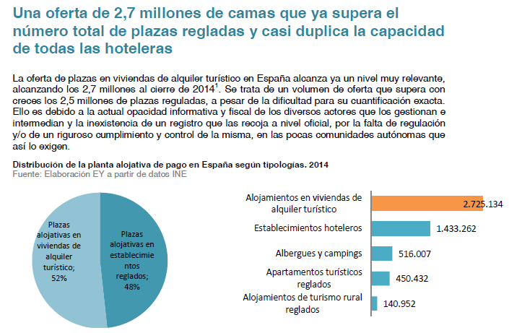
Fuente: Alojamiento turístico en viviendas de alquiler: Impactos y retos asociados. Exceltur. 2015

Slide 13
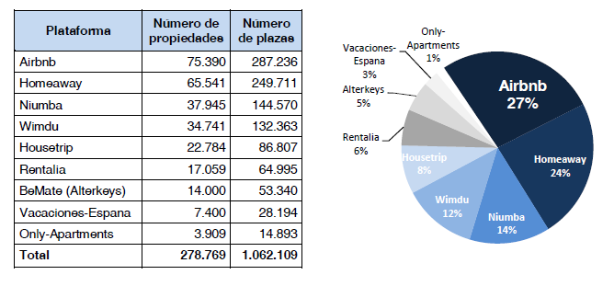
Ranking plataformas P2P 2015
Fuente: Alojamiento turístico en viviendas de alquiler: Impactos y retos asociados. Exceltur. 2015

Slide 14
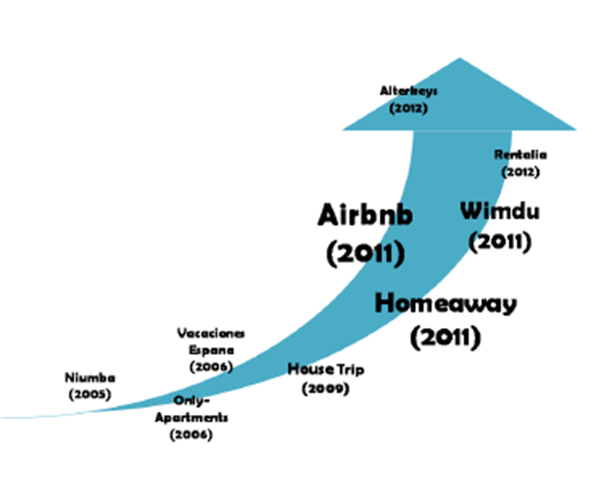
Nacimiento y crecimiento de las plataformas
Fuente: Alojamiento turístico en viviendas de alquiler: Impactos y retos asociados. Exceltur. 2015

Slide 15
Economía colaborativa
“Modelo de consumo basado en el intercambio entre particulares de bienes y servicios, que de otro modo estarían ociosos”
Comisión Europea
“Que esta propuesta sea positiva o negativa para el Estado de bienestar depende de cómo el derecho sepa canalizar sus ventajas y minimizar sus inconvenientes”
“Aquí no funciona ni prohibir ni desregular y el legislador parece jugar a perseguir los cambios y llegar siempre tarde”
Alfonso Lamadrid, abogado del bufete Garrigues en Bruselas

Slide 16
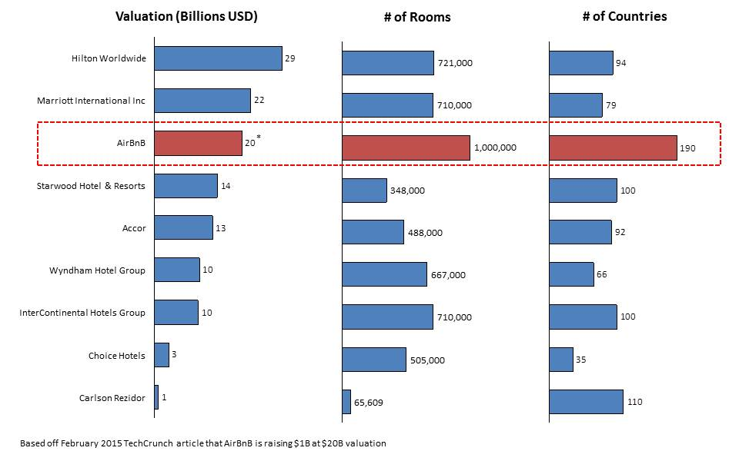
AirBnB VS Compañías de alojamiento hotelero
Fuente: www.amirsthoughts.com

Slide 17
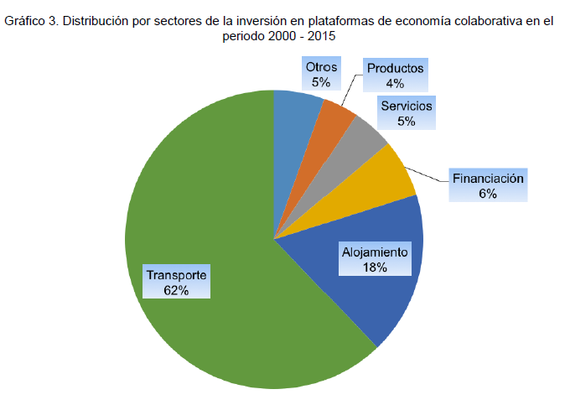
Fuente: Estudio sobre los nuevos modelos de prestación de servicios y la economía colaborativa. CNMC. 2016

Slide 18
Distribución alojamiento alegal
2,7 millones de plazas en viviendas de alquiler turístico
Ciudad | Plazas alojamiento reglado | Plazas viviendas de uso turístico
Barcelona | 78.402 | 137.196
Madrid | 92.955 | 40.319
Sevilla | 23.360 | 18.902
Málaga | 10.608 | 28.763
Valencia | 22.657 | 14.997
Palma de Mallorca | 4.566 | 23.119
Granada | 15.790 | 9.849
Alicante | 10.980 | 11.853
San Sebastián | 6.115 | 14.254
Bilbao | 7.734 | 3.068
Santiago de Compostela | 8.365 | 1.831
Fuente: Alojamiento turístico en viviendas de alquiler: Impactos y retos asociados. Exceltur. 2015

Slide 19
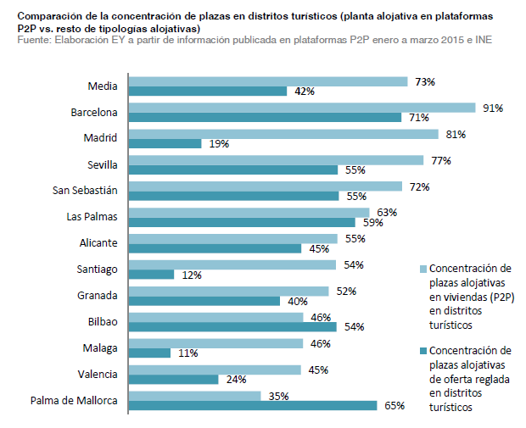
Fuente: Alojamiento turístico en viviendas de alquiler: Impactos y retos asociados. Exceltur. 2015

Slide 20

¿QUÉ ESTÁ PASANDO EN NUESTROS BARRIOS?
Jesús Gatell Pàmies

Slide 21

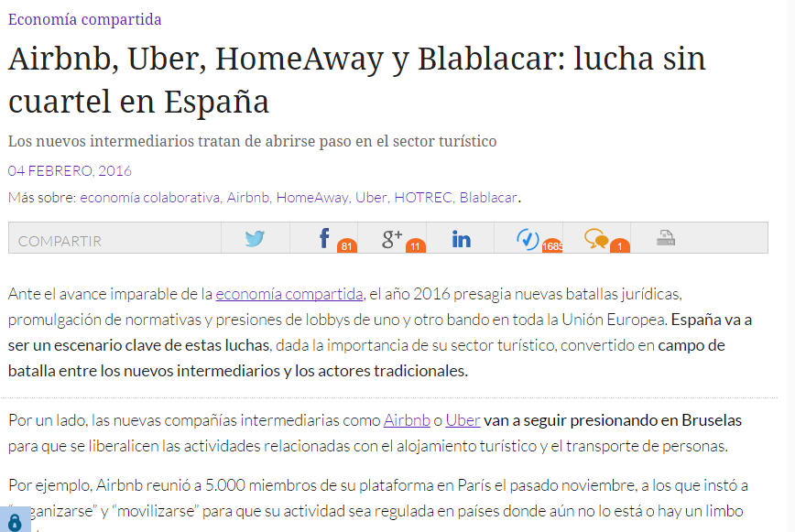

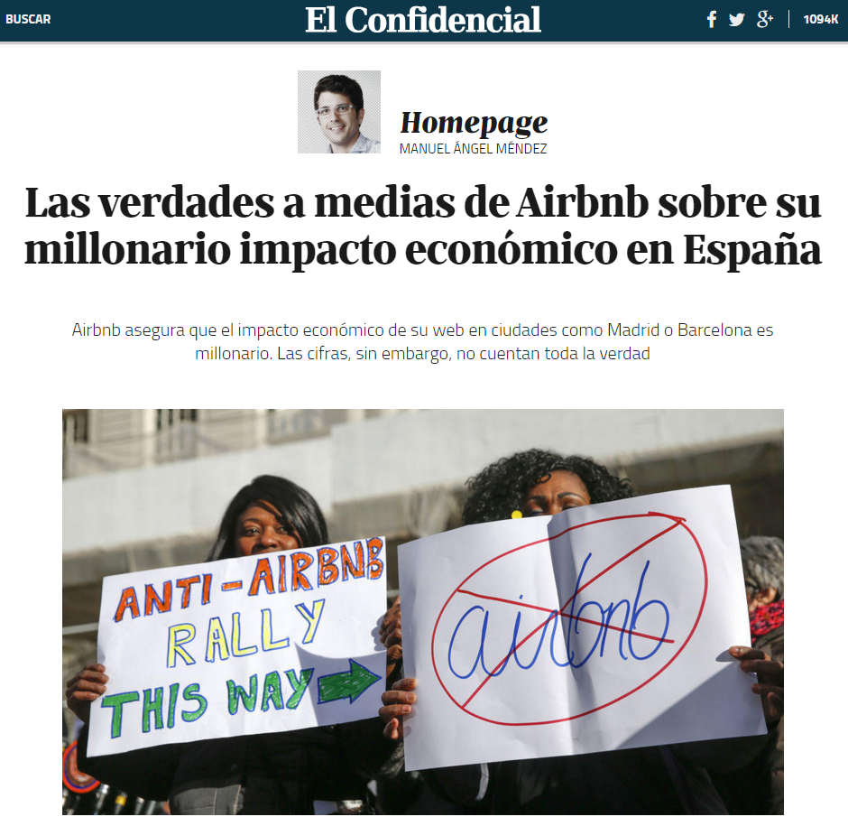
HOSTELTUR
HOSTELTUR

Slide 22
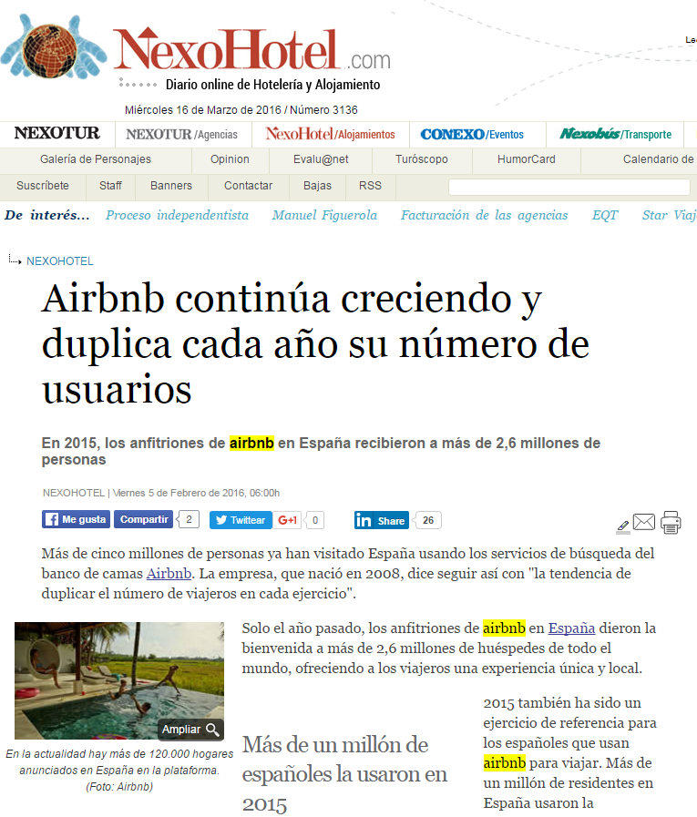

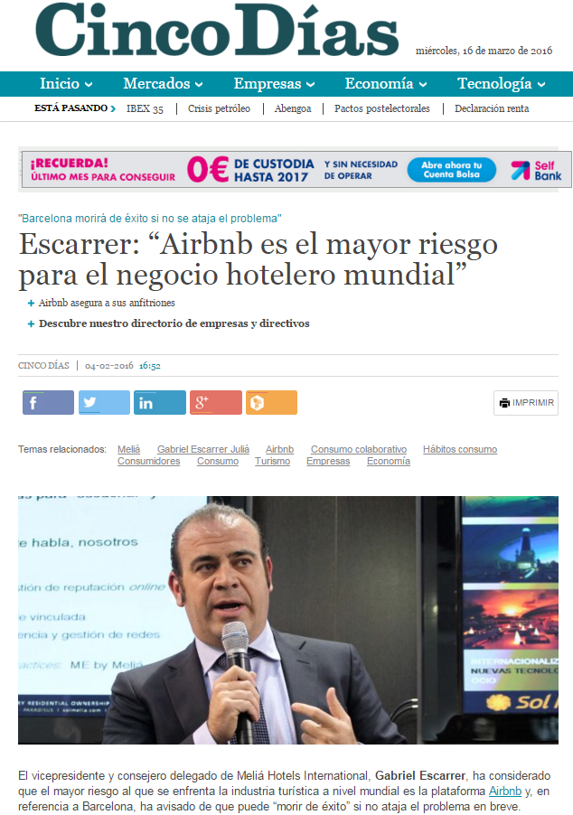


Slide 23
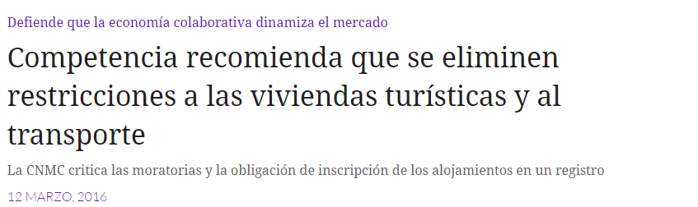

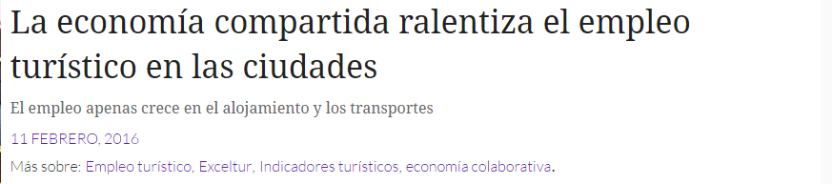

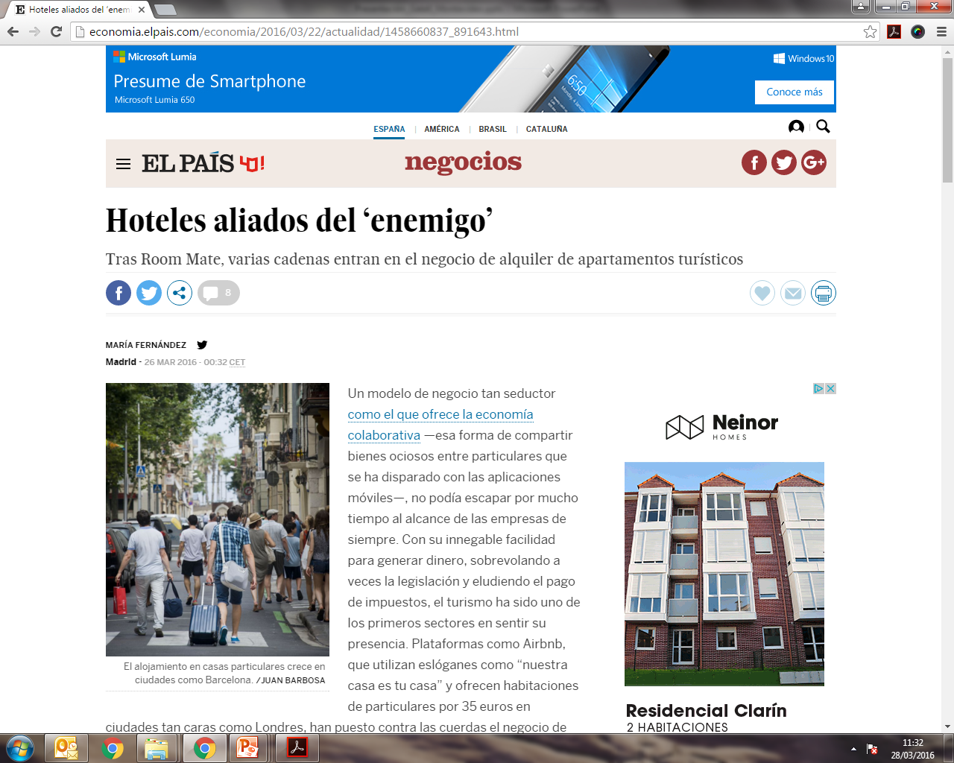
HOSTELTUR
HOSTELTUR
HOSTELTUR

Slide 24
Este fenómeno de alquiler de viviendas turísticas supone una clara y generalizada actividad de carácter lucrativo que dista mucho de la esencia de los principios de la economía colaborativa sin contraprestación, en la que algunos actores se pretenden asociar o enmarcar:
El 93% de las propiedades (278.769) de alojamiento turístico residencial intermediado por plataformas P2P lo hacían en diciembre de 2014 a cambio de una contrapartida económica en términos de mercado.
Un porcentaje elevado (44%) de las propiedades presentes en los portales P2P eran anunciadas bajo entidades/fórmulas de gestión societaria o propietarios con más de 1 anuncio/propiedad.
La mayor parte de las propiedades inmobiliarias comercializadas no son viviendas habituales donde resida el propietario final (que algunas plataformas presentan como el anfitrión)
Fuente: Alojamiento turístico en viviendas de alquiler: Impactos y retos asociados. Exceltur. 2015

Slide 25
Economía colaborativa VS Destino Turístico (I)
Aumenta el precio del inmueble
Desnaturaliza el barrio
Produce rechazo ciudadano al Turismo
Desplazamiento a otros barrios
Inseguridad en el edificio de viviendas
Falta de confort
Falta de control
  La reducción del fraude fiscal podría llevar a generar adicionalmente más de 800 millones de euros
  Las rentas anuales por los arrendadores particulares puede ascender a 2.054 millones de euros
Falta de garantías para el consumidor

Slide 26
Economía colaborativa VS Destino Turístico (II)
Disminución del empleo
Competencia desleal, ilegal o alegal
Moratorias para el hospedaje
Economía sumergida
  IVA, IAE, IBI, IRPF…
Agravio comparativo
  244 normas legales y obligatorias para los hoteles
Deterioro de la marca e imagen del destino
Desprestigio de la actividad turística
Masificación

Slide 27

Tres opiniones
“La cuestión más crítica está en la legalidad, desde el pago de impuestos hasta el cumplimiento de las normas de salubridad y seguridad”
“Si se provee a estas casas de un marco legal, la competencia será legal, pero no siempre es así”
Gabriel Escarrer, Vicepresidente de Meliá Hotels
“La Economía Colaborativa (el nombre no me gusta, es un negocio puro y duro), está aquí para quedarse. Tenemos que acoplarnos a ella de forma inteligente y exigir las mismas reglas de juego…”
Kike Sarasola, Presidente de Room Mate
El País, 27 de marzo de 2016
“Es necesario que las autoridades de los países entiendan que este fenómeno no es nuevo y que puede llegar a tener graves impactos negativos en los residentes, en la recaudación pública y en las garantías de los consumidores, si no se regula como una verdadera actividad económica”
Ramón Estalella, presidente del Grupo de Trabajo de economía colaborativa de HOTREC y
Secretario General de CEHAT e ITH

Slide 28
Propuesta regulatoria sobre las viviendas privadas de uso turístico (I)
ÁMBITO DE LA VIVIENDA
  Licencia de actividad según la normativa urbanística municipal
  Servicio de asistencia 24h
  IAE de la vivienda
  Necesidad de registrarse en la Consejería de Turismo correspondiente
  Suministro obligatorio de datos estadísticos de alojamiento de turistas
  Cumplimiento de las obligaciones en materia de derechos de propiedad intelectual
ÁMBITO DE LA CONVIVENCIA VECINAL
  Exigir el acuerdo de la comunidad de Propietarios
  Licencia municipal de actividad económica o urbanística en función de los usos del suelo
  Establecimiento de una posibilidad de zonificación con criterios de localización de viviendas para su alquiler
ÁMBITO FISCAL
  Propuesta de modificación de la Ley del IVA arts 23 uno, 23 b) y e)
  Obligar el cumplimiento de lo establecido por la Ley del IRPF

Slide 29
Propuesta regulatoria sobre las viviendas privadas de uso turístico (II)
ÁMBITO DE LA SEGURIDAD DEL TURISTA
  Régimen sancionador y régimen de inspección
  Existencia de extintores
  Alumbrado de emergencia
  Señalización luminosa de vías de evacuación
  Plano de evacuación del edificio
  Seguro de responsabilidad civil. Cobertura cifrada en euros.
  Disponer de hojas de reclamaciones
  Cumplimiento de la legislación de sanidad en caso de suministro de comidas
ÁMBITO DE LOS DERECHOS DE INFORMACIÓN DEL TURISTA
  Placa distintiva en el portal con el número de registro de la vivienda
  Normas del establecimiento
  Guía informativa sobre el uso y manejo de las instalaciones de la vivienda
  Hojas de reclamaciones a disposición del consumidor
ÁMBITO DE LA CALIDAD DE LA VIVIENDA
  Climatización de la vivienda
  Equipamiento mínimo de las habitaciones
  Prestaciones de servicios agregados: limpieza, restauración y sanitario
  Dotaciones mínimas de cuartos de baño y aseos
  Dotaciones mínimas de cocina
  Capacidad del alojamiento

Slide 30
Propuesta regulatoria sobre las viviendas privadas de uso turístico (III)
ÁMBITO DE LOS DERECHOS DE LOS TRABAJADORES
  Obligado cumplimiento de la legislación laboral y en materia de Seguridad Social
ÁMBITO DE LA RESPONSABILIDAD DE LOS INTERMEDIARIOS
  Establecer responsabilidad legal de las plataformas
  Prohibición de ofrecer viviendas no registradas
ÁMBITO DE LA SEGURIDAD NACIONAL
  Obligación de información de la identificación de los huéspedes (Acuerdo Schengen)

Slide 31


¿Galgos o podencos?
¿A qué nos enfrentamos?
¿A qué esperamos?

Slide 32

ECONOMÍA COLABORATIVA vs SUMERGIDA, algunas preguntas…
  ¿Es una actividad económica para las plataformas?
  ¿Es una actividad económica para los propietarios?
  ¿Están implicados solo los propietarios de viviendas o hay también agencias implicadas?
  ¿Están creando una nueva demanda o están canibalizando la industria regulada?
  ¿Es dañino fijar normas?
  ¿Los hoteleros pueden competir dado el actual marco legal que les afecta?

Slide 33


PORTALES P2P
¿Son “simples” bases de datos o toman parte activa en la comercialización?
Los portales P2P son muy beneficiosos y lucrativos:
  Crecimiento del 5000% en 5 años
  En busca de cualquier tipo de clientes incluidos los viajeros de negocio
Incremento del 429% en la compra de viviendas por agencias en los últimos tres años (2012-2015)
¿POR QUÉ NO TIENEN NINGUNA RESPONSABILIDAD?

Slide 34
ECONOMÍA COLABORATIVA,
¿hacia dónde va el beneficio económico?
El 93% de las viviendas alquiladas a través de las plataformas P2P recibieron compensación económica
El 44% de las “viviendas privadas” son alquiladas por agencias o por propietarios que poseen más de una vivienda
La mayoría de las propiedades comercializadas no son la residencia habitual del propietario
Fuente: Impactos sociales y económicos sobre los destinos españoles derivados del exponencial crecimiento del alquiler de viviendas turísticas de corta duración , impulsado por los nuevos modelos y canales de comercialización P2P, EY 2015
Jesús Gatell Pàmies

Slide 35
Situación legal en España (I)
Estructura política y territorial:
17 Comunidades Autónomas
2 ciudades autónomas
Andalucía: Decreto 28/2016 de 2 de febrero:
Permite el alquiler por habitaciones
Tendrán la consideración de apartamentos turísticos el conjunto de tres o más viviendas explotadas por un mismo titular si están en el radio de 1 km
Asturias: Decreto 34/2003 de 30 de abril, se debe ofrecer el servicio de
Capacidad máxima de las viviendas: 14 plazas
Es obligatorio que la vivienda se ofrezca al menos durante los meses de verano
Prohibido el alquiler de pisos en edificios plurifamiliares
Se exhibirá placa distintiva en un lugar visible.

Slide 36
Situación legal en España (II)
Aragón: Decreto 80/2015, de 5 de mayo:
Regula las viviendas vacacionales cedidas a terceros con una duración de la estancia igual o inferior a un mes
Prohibido el alquiler por habitaciones
Cada propietario sólo puede alquilar una vivienda por edificio
Baleares: Decreto 20/2015, de 17 de abril
Prohibido alquilar viviendas en edificios plurifamiliares o adosados
Obligatorio pasar inspección de la consejería de turismo
Canarias: Decreto 113/2015, de 22 de mayo:
Prohibido el alquiler de viviendas privadas en suelo turístico
Se requerirá autorización de la comunidad de propietarios

Slide 37
Situación legal en España (III)
Castilla-La Mancha: carece de normativa sobre viviendas turísticas.
Cantabria: Decreto 82/2010 de 25 de noviembre:
Alquiler solo permitido a los propietarios de las viviendas
Se categorizan por llaves
Impone inspección del departamento de Turismo
Cataluña: Decreto 159/2012 de 20 de noviembre. El titular de la vivienda turística:
Además de registrar el alojamiento, debe cobrar a sus huéspedes la tasa turística.
Que su uso turístico no esté prohibido en los estatutos de la comunidad.
No puede alegar la condición de domicilio.
El Ayuntamiento de Barcelona ha congelado las licencias de apartamentos turísticos en la ciudad.

Slide 38
Situación legal en España (IV)
Castilla y León: carece de normativa sobre viviendas turísticas
Comunidad Valenciana: Decreto 92/2009 de 3 de julio:
Obligatoria inscripción en el Registro de Empresas, Establecimientos y Profesiones Turísticas.
En Valencia capital, las viviendas turísticas no podrán ubicarse en la misma planta o por encima de viviendas particulares (uso residencial).
Galicia: Decreto 52/2011, de 24 de marzo Las viviendas turísticas deben:
Ser establecimientos unifamiliares aislados que no ofrezcan más de 10 plazas
Las casas de vacaciones particulares se registrarán bajo la categoría de ‘Viviendas turísticas’
Placa-distintivo en la que figure la categoría del alojamiento.

Slide 39
Situación legal en España (V)
Extremadura: carece de normativa sobre viviendas turísticas.
La Rioja: se está trabajando en un borrador para regular las viviendas turísticas. Se espera su aprobación para finales de año. Pendiente de legislar. Buenas expectativas.
Madrid: Decreto 79/2014, de 10 de julio:
No podrán utilizarse como residencia permanente.
Prohíbe el alquiler por habitaciones; se debe ceder la vivienda completa y por período mínimo de 5 días.
Se exhibirá placa distintiva en un lugar visible.
Murcia: carece de normativa sobre viviendas turísticas.

Slide 40
Situación legal en España (VI)
Navarra: Orden foral 80/2014, de 25 de septiembre:
Podrán adscribirse en la modalidad de ‘Vivienda turística’ los apartamentos turísticos tipo casa, villa, chalet, cueva, construcciones prefabricadas o similares de carácter fijo.
Inscripción en el Registro de Turismo de Navarra.
Obligación de incluir el número de registro en la publicidad de los alojamientos.
País Vasco: en trámite parlamentario la aprobación de la nueva Ley de Turismo:
Excluye el alquiler de una única vivienda turística, requiriéndose la explotación de dos o más viviendas para poder destinarse al tráfico turístico.
Exige la obligación de hacer constar el Registro Turístico, en todos los establecimientos que comercialicen.

Slide 41

Nueva economía
Sociedad de la información
“La nueva economía no se funda sobre las máquinas, sino sobre las personas y su capacidad productiva. Y no es posible desarrollar Internet y la capacidad productiva de las sociedades si existe un subdesarrollo cultural y educativo”
Manuel Castells
Hoy gracias a las TIC’S y REDES SOCIALES podemos disfrutar de:
· INMEDIATEZ
· UBICUIDAD
· VIRTUALIDAD
· GLOBALIZACIÓN
· REPUTACIÓN
· REPOSICIONAMIENTO
“Es mas fácil escribir diez volúmenes de principios filosóficos,
que aplicar uno solo de ellos”
León Tolstoi

Slide 42

POSICIÓN DE CEHAT EN RELACIÓN A LA ECONOMÍA SUMERGIDA EN ESPAÑA (I)
Con el objetivo de equilibrar las condiciones de competencia y de asegurar un mínimo de protección para los consumidores, sin importar el tipo de alojamiento que escojan, CEHAT considera que todos los actores deben cumplir las siguientes condiciones:
Registro de actividad empresarial
Estadísticas fiables
Áreas residenciales-uso
Derechos de los vecinos
Limpieza y salubridad
Seguridad y salud
Alimentación & bebidas
Responsabilidad de los portales online
Obligaciones fiscales
Jesús Gatell Pàmies

Slide 43
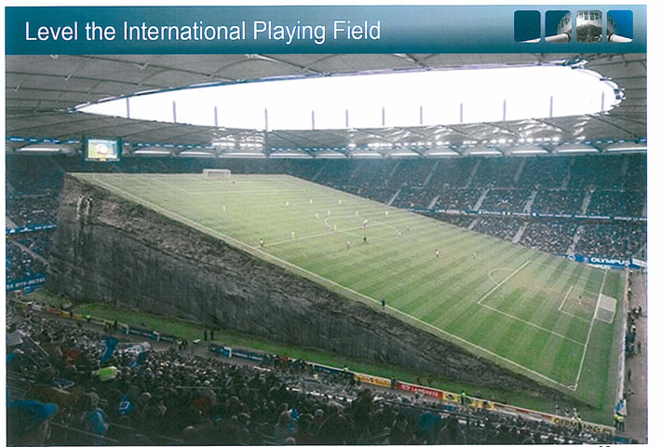
POSICIÓN DE CEHAT EN RELACIÓN A LA ECONOMÍA SUMERGIDA EN ESPAÑA (II)
Provisión de datos
Medio ambiente
Protección de los derechos del consumidor
Accesibilidad
Convenios colectivos
Registro de viajeros
Derechos de propiedad intelectual
Controles oficiales
Jesús Gatell Pàmies

Slide 44

Decálogo de HOTREC hacia una economía colaborativa sostenible y responsable en el alojamiento turístico.
Integrar el alquiler de alojamientos privados para estancias cortas en la legislación como alojamiento turístico.
Establecer los procesos para registrarse y obtener permisos.
Incluir este tipo de alojamiento en las estadísticas turísticas.
Hacer cumplir los requisitos y realizar inspecciones de seguridad y vigilancia.
Cumplir con las obligaciones fiscales.
Verificar la identidad del cliente atendiendo a los requisitos del acuerdo Schengen.
Proteger los derechos y beneficios de los empleados.
Proteger la calidad de vida de los vecindarios.
Aclarar y garantizar la adecuada distinción entre propiedad residencial y comercial.
Controlar la dispersión de los pisos de uso turístico.
Jesús Gatell Pàmies

Slide 45


Hay dos maneras de alcanzar la cima de un roble.
Una manera es sentarse sobre una bellota y esperar;
La otra es escalarlo.
Una persona ha de arriesgarse para conseguir algo.
Kemmons Wilson
Fundador de Holiday-Inn

Slide 46
¡MUCHAS GRACIAS Y…
NO TE OLVIDES SER FELIZ!
Jesús Gatell Pàmies

